Slide 1
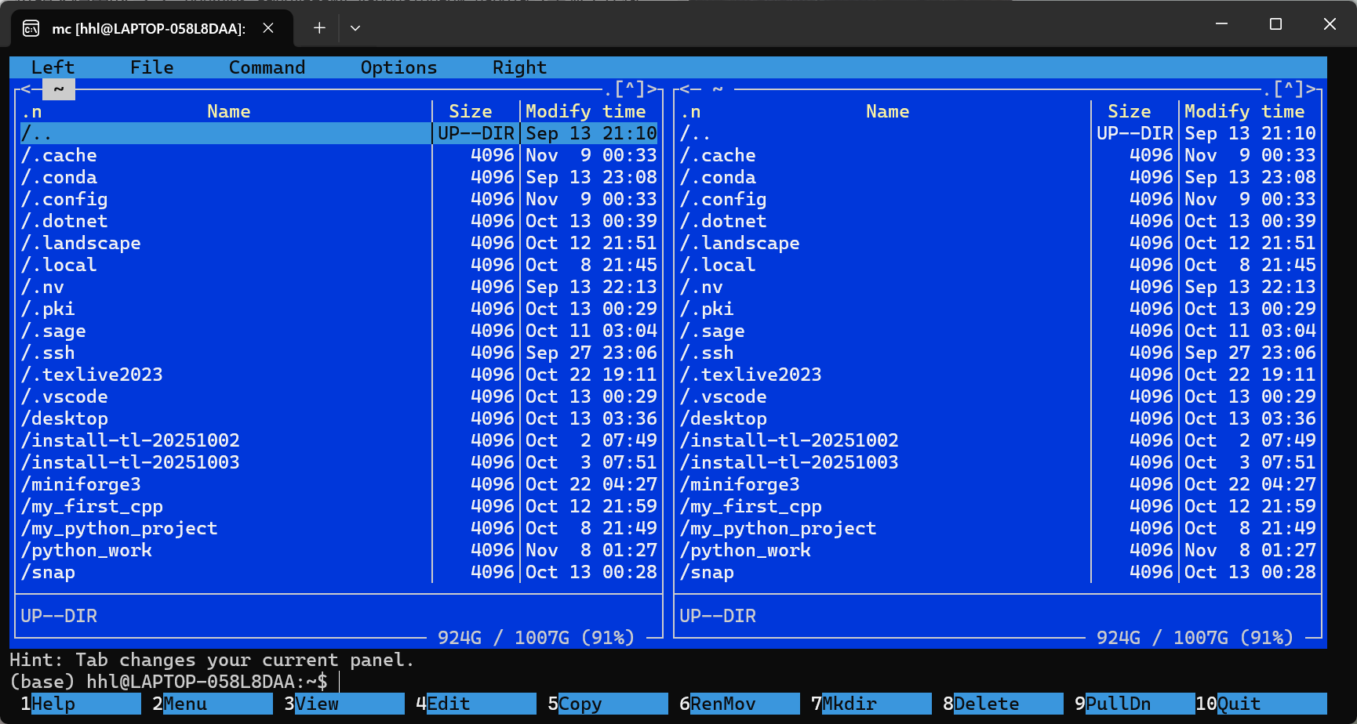
Лабораторная работа №5. Основы работы с Midnight Commander. Структура программы на языке ассемблера NASM. Системные вызовы в ОС GNU Linux
ФИО: [Сунь Шэнцзе]
Номер студенческого билета: [1132254527]
Дата: 09 ноябрь 2025
1. Цель работы
Приобретение практических навыков работы в Midnight Commander (mc)
Освоение структуры программы на языке ассемблера NASM (.data, .bss, .text)
Изучение инструкций mov и int
Освоение системных вызовов Linux для ввода-вывода (sys_write, sys_read, sys_exit)
Изучение использования внешних подключаемых файлов (in_out.asm) для упрощения программирования
2. Порядок выполнения работы и результаты
2.1 Шаг 1: Запуск MC и переход в рабочий каталог
Интерфейс MC

Slide 2
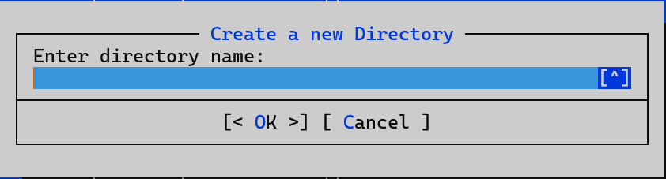
Интерфейс MC * Основное: Успешный запуск Midnight Commander в каталоге ~/work/arch-pc/lab05, интерфейс содержит две панели, отображающие структуру каталогов.
2.2 Шаг 2: Создание каталога lab05
Создание каталога

Slide 3
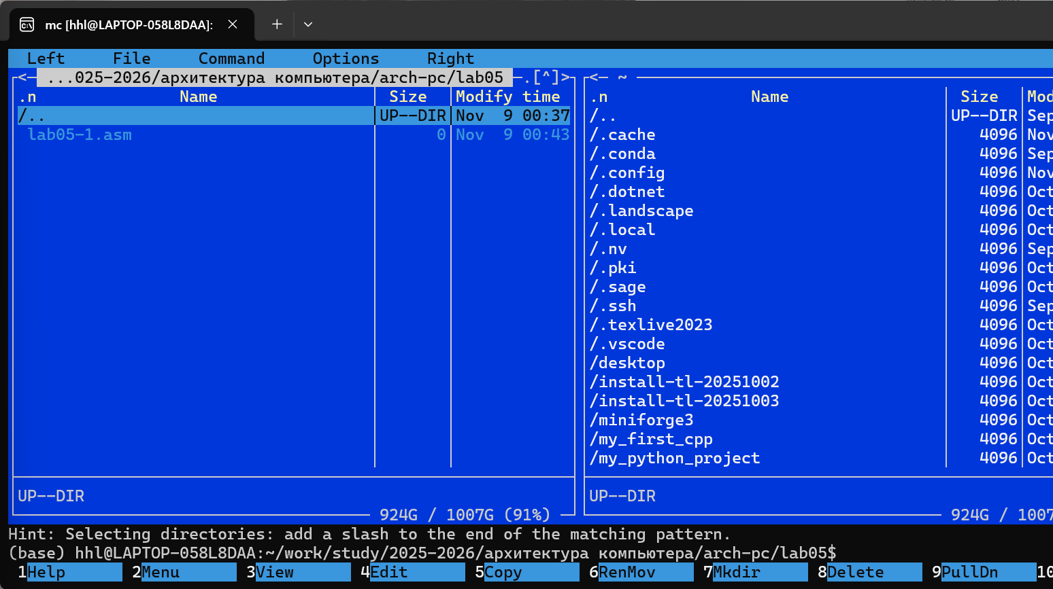
* Основное: Использование функциональной клавиши F7 для успешного создания каталога lab05, отображение диалогового окна создания каталога.
2.3 Шаг 3: Создание файла lab05-1.asm
Создание файла

Slide 4
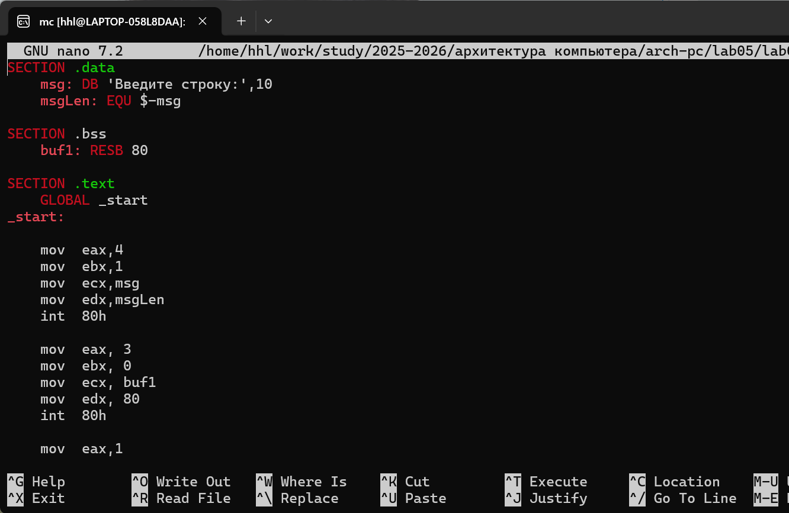
* Основное: Успешное создание исходного файла lab5-1.asm в каталоге lab05.
2.4 Шаг 4: Редактирование файла lab05-1.asm
Редактирование кода

Slide 5
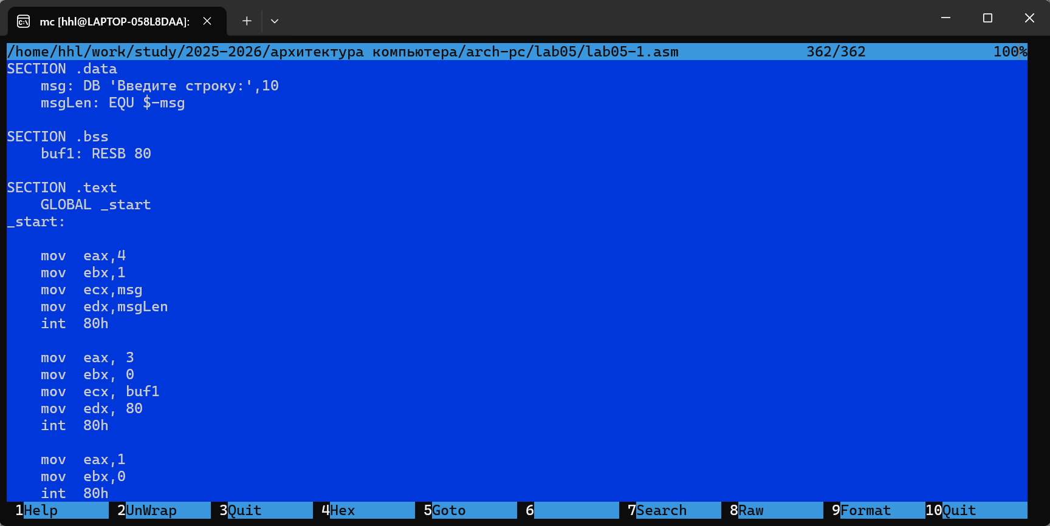
* Основное: Использование клавиши F4 для открытия встроенного редактора, полный ввод кода из листинга 5.1, содержащего структуру из трех SECTION.
2.5 Шаг 5: Просмотр файла lab05-1.asm
Просмотр файла

Slide 6
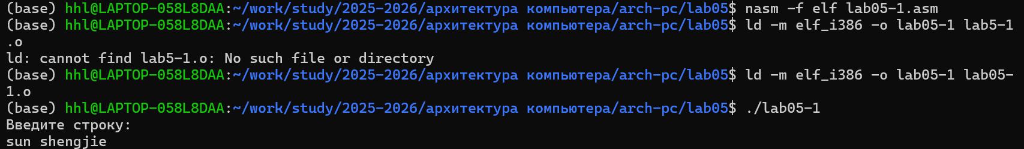
* Основное: Использование клавиши F3 для просмотра содержимого файла, подтверждение корректного сохранения кода.
2.6 Шаг 6: Ассемблирование, компоновка и запуск lab05-1.asm
Запуск lab5-1

Slide 7
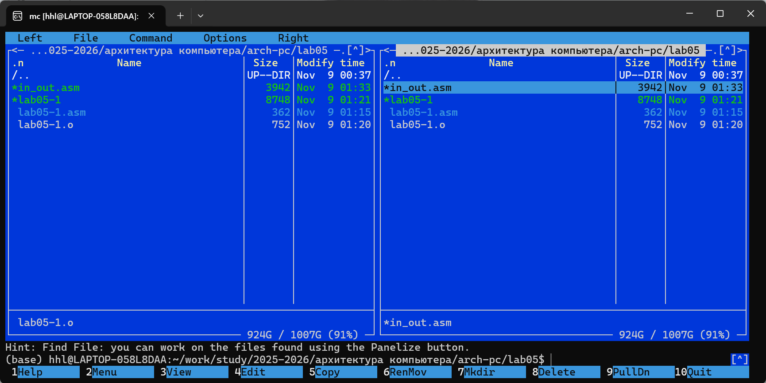
* Основное: Успешное выполнение команд nasm -f elf lab5-1.asm, ld -m elf_i386 -o lab5-1 lab5-1.o и ./lab5-1, программа отображает приглашение и ожидает ввода, после ввода имени программа нормально завершается.
2.7 Шаг 7: Получение и использование in_out.asm
Копирование файла

Slide 8
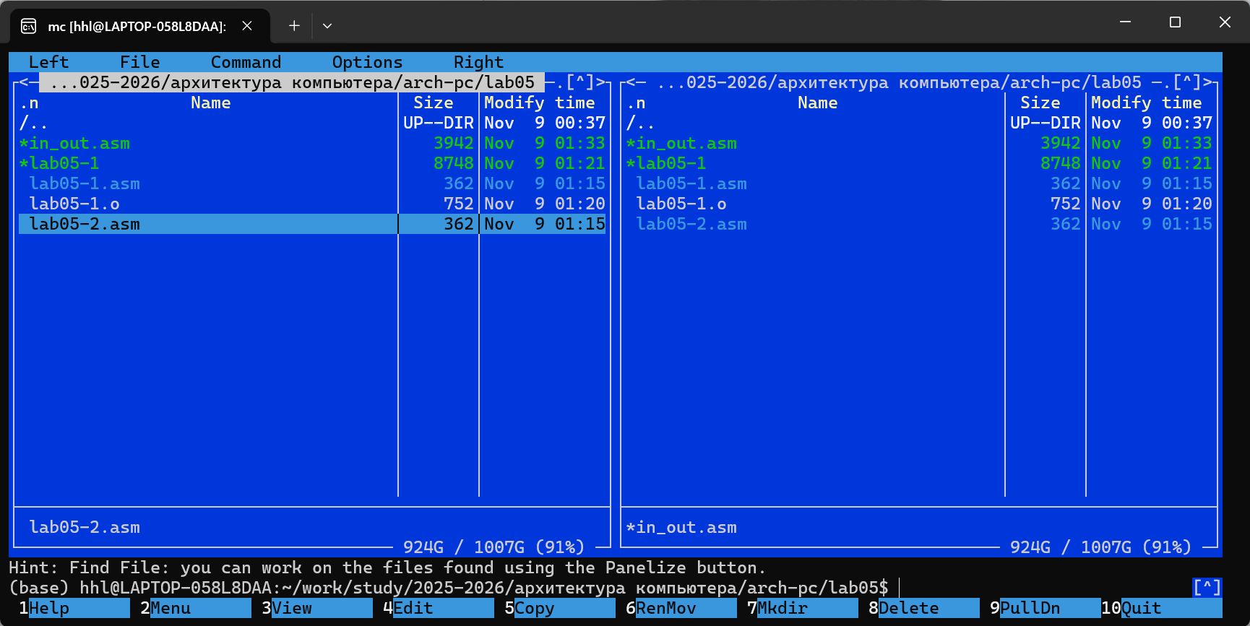
* Основное: Использование клавиши Tab для переключения между панелями, копирование файла in_out.asm в рабочий каталог lab05 с помощью клавиши F5.
2.8 Шаг 8: Создание и редактирование lab05-2.asm
Редактирование lab5-2

Slide 9
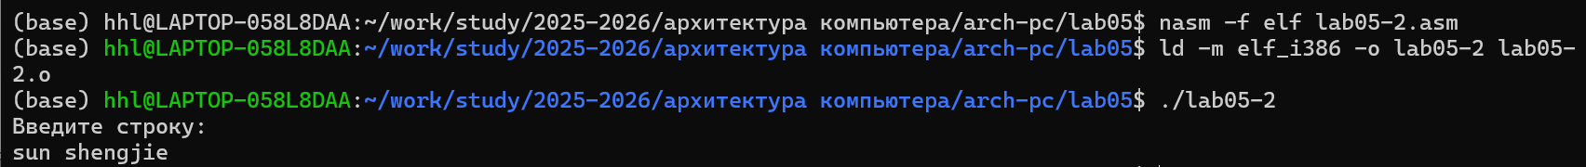
Редактирование lab5-2 * Основное: Использование F6 для создания копии lab5-2.asm, модификация кода с использованием %include 'in_out.asm' и инструкции call для вызова подпрограмм.
2.9 Шаг 9: Запуск lab05-2.asm
Запуск lab5-2

Slide 10
* Основное: Успешная компиляция и запуск lab5-2.asm, программа с использованием внешней библиотеки функционирует нормально.
2.10 Шаг 10: Сравнение sprintLF и sprint
Сравнение функций

Slide 11
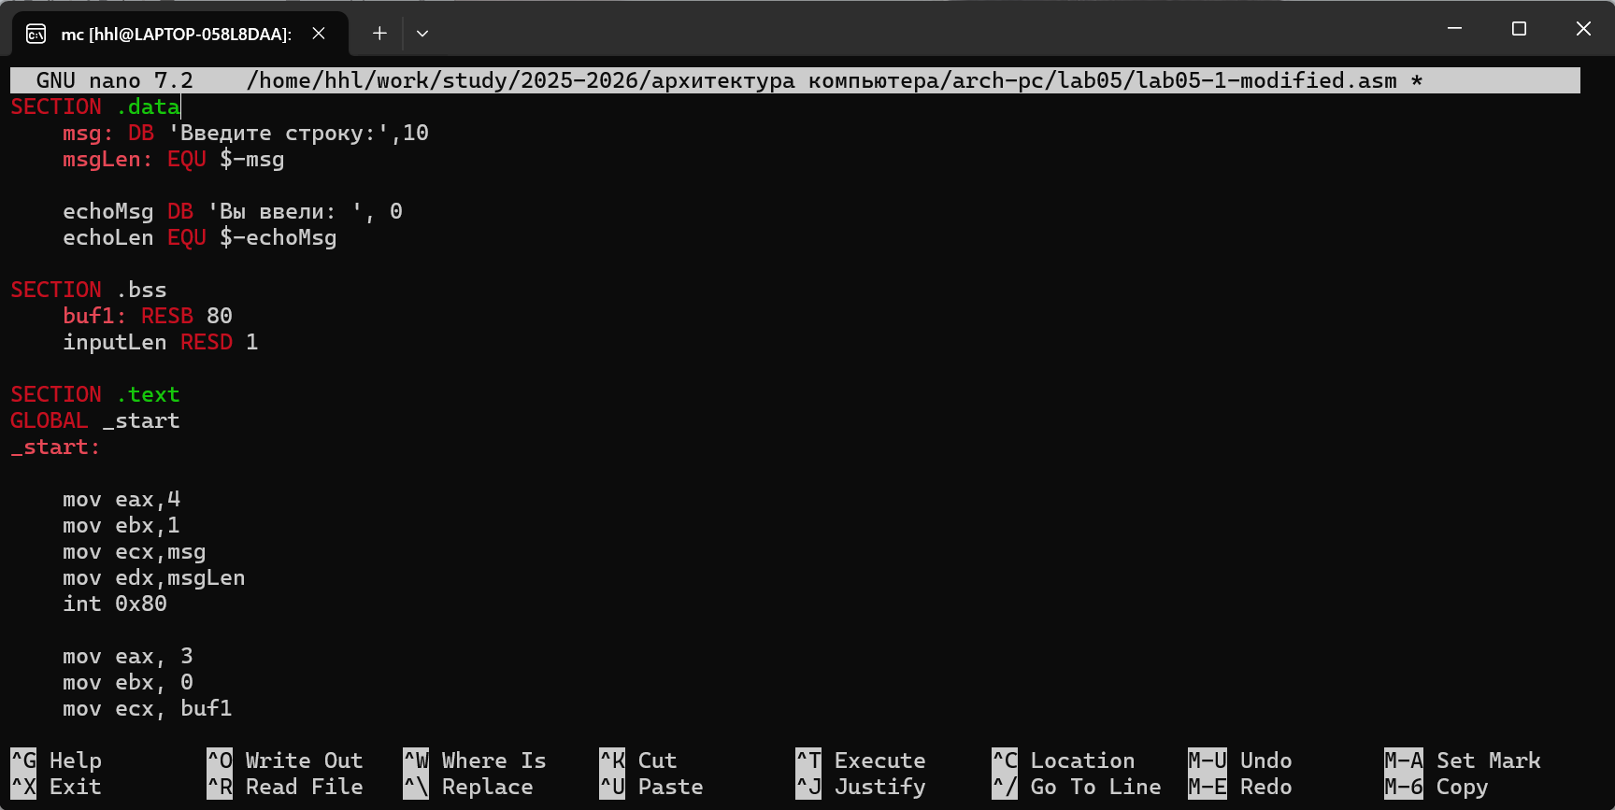
Сравнение функций * Основное: sprintLF автоматически добавляет символ перевода строки после вывода, помещая курсор ввода на следующую строку; sprint не добавляет перевод строки, курсор ввода остается сразу после выведенного содержимого.
3. Выполнение заданий для самостоятельной работы
3.1 Задание 1 & 2: Модификация lab05-1.asm (без внешней библиотеки)
Результат самостоятельного задания 1

Slide 12
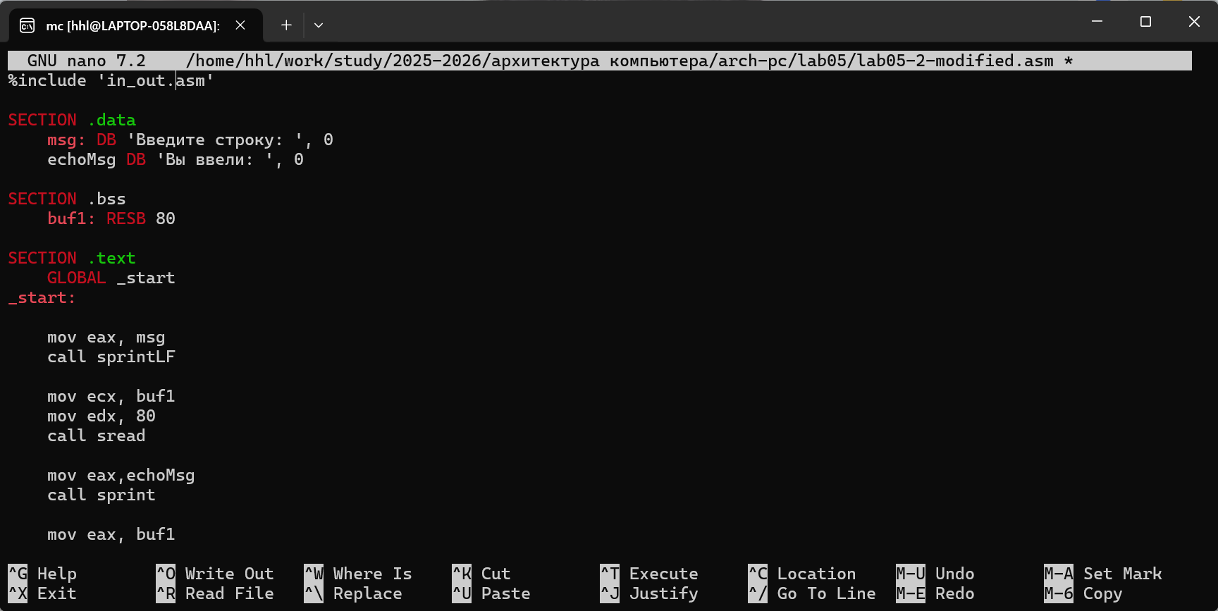
Результат самостоятельного задания 1 Результат самостоятельного задания 1 * Вывод: Успешное выполнение самостоятельного задания 1, программа способна отображать приглашение, принимать пользовательский ввод и корректно выводить введенную строку, все функции работают нормально.
3.2 Задание 3 & 4: Модификация lab05-2.asm (с использованием внешней библиотеки)
Результат самостоятельного задания 2

Slide 13
Результат самостоятельного задания 1 Результат самостоятельного задания 1 * Вывод: Успешное выполнение самостоятельного задания 2, программа с использованием внешней библиотеки in_out.asm работает нормально, реализованы функции ввода строки и ее отображения, код стал более лаконичным.
4. Ответы на вопросы для самопроверки
Каково назначение mc?
Midnight Commander (mc) — это визуальный файловый менеджер, используемый в Unix-подобных системах для просмотра структуры каталогов, управления файлами (копирование, перемещение, удаление и т.д.) и выполнения основных операций с файловой системой. Он предоставляет более интуитивно понятный интерфейс по сравнению с чистой командной строкой.
Какие операции с файлами можно выполнить как с помощью команд bash, так и с помощью меню (комбинаций клавиш) mc? Приведите несколько примеров.
  Копирование файла: Bash: cp source dest | MC: Выделить файл, нажать F5
  Перемещение/переименование файла: Bash: mv old new | MC: Выделить файл, нажать F6
  Создание каталога: Bash: mkdir dirname | MC: Нажать F7
  Удаление файла: Bash: rm filename | MC: Выделить файл, нажать F8
  Просмотр содержимого файла: Bash: cat filename или less filename | MC: Выделить файл, нажать F3
Какова структура программы на языке ассемблера NASM?
Типичная программа NASM состоит из трех основных секций:
  SECTION .data: Для объявления инициализированных данных (переменные и строки с известными начальными значениями)
  SECTION .bss: Для объявления неинициализированных данных (память выделяется при запуске программы, но начальные значения не определены)
  SECTION .text: Содержит исполняемые инструкции программы. Точка входа в программу — метка _start:
Для описания каких данных используются секции bss и data в языке ассемблера NASM?
  Секция .data используется для хранения инициализированных данных, то есть данных, конкретные значения которых известны на момент компиляции программы (например, константы, строки, переменные с начальными значениями)
  Секция .bss используется для хранения неинициализированных данных, то есть данных, для которых на момент компиляции только резервируется память, а их значения присваиваются в ходе выполнения программы (например, буферы, переменные для динамического ввода)
Для чего используются компоненты db, dw, dd, dq и dt языка ассемблера NASM?
Это директивы определения данных, используемые в секции .data для выделения памяти под данные и указания их начальных значений:
  db (Define Byte): Определяет переменную размером 1 байт
  dw (Define Word): Определяет переменную размером 2 байта
  dd (Define Doubleword): Определяет переменную размером 4 байта
  dq (Define Quadword): Определяет переменную размером 8 байт
  dt (Define Ten Bytes): Определяет переменную размером 10 байт
Какое произойдёт действие при выполнении инструкции mov eax, esi?
Она скопирует 32-битное значение из исходного операнда (регистра esi) в целевой операнд (регистр eax). Предыдущее значение eax будет перезаписано.
Для чего используется инструкция int 80h?
В системах Linux инструкция int 0x80 используется для генерации программного прерывания с целью вызова системных сервисов ядра Linux (системных вызовов). Помещая номер системного вызова в регистр eax, параметры в регистры ebx, ecx, edx и т.д., а затем выполняя int 0x80, программа может запросить у ядра выполнение привилегированных операций, таких как ввод, вывод, завершение работы.
5. Выводы
В ходе данной лабораторной работы я успешно приобрел следующие навыки:
Работа с Midnight Commander: Научился уверенно использовать функциональные клавиши для операций управления файлами, включая создание каталогов (F7), редактирование файлов (F4), просмотр файлов (F3), копирование файлов (F5) и другие.
Понимание структуры программы NASM: Глубоко усвоил назначение и использование трех основных секций ассемблерной программы, научился корректно объявлять переменные и писать исполняемый код.
Применение системных вызовов: Освоил использование системных вызовов sys_write, sys_read и sys_exit для реализации базового ввода-вывода.
Использование внешних библиотек: Научился использовать директиву %include для подключения внешних файлов и вызова подпрограмм, что позволяет упростить написание кода.
Навыки решения проблем: В процессе работы столкнулся с ошибкой в функции sread файла in_out.asm, проанализировал код и успешно устранил проблему путем отладки.
Достижение целей работы: Все цели лабораторной работы достигнуты. Я научился уверенно работать в mc, понимать структуру программ на NASM, использовать системные вызовы и успешно выполнил задания для самостоятельной работы. Ответы на вопросы для самопроверки позволили дополнительно закрепить понимание изученных концепций.

